Slide 1
Кейс: кэшбэк
Состав команды - студенты группы Э-2209
Василенко Егор
Казённых Максим
Лёвкина Екатерина
Серкибаев Аким
Салихова Самира

Slide 2
01
Коммуникации
Как взаимосвязаны коммуникации и покупки с кэшбэком?

Slide 3
Цели
выделить группы клиентов, схожих по активности
установить взаимосвязь между коммуникациями и выплаченным кэшбэком, коммуникациями и тратами клиентов, количеством высланных коммуникаций о предложениях с кэшбэком и просмотров этих предложений, количеством просмотров и активаций предложений с кэшбэком
Столбцы в датасете:
cnt_communication - число отправленных коммуникаций о кэшбэках
cnt_activation - число активированных предложений за последние 3 месяца
cnt_view - число просмотров предложений с кэшбэком за последние 3 месяца

Slide 4
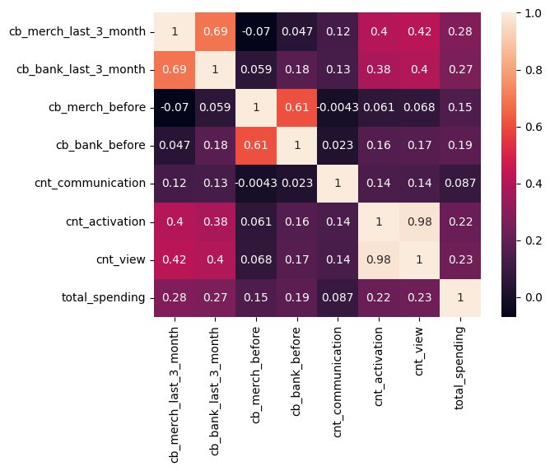
Корреляция

Slide 5
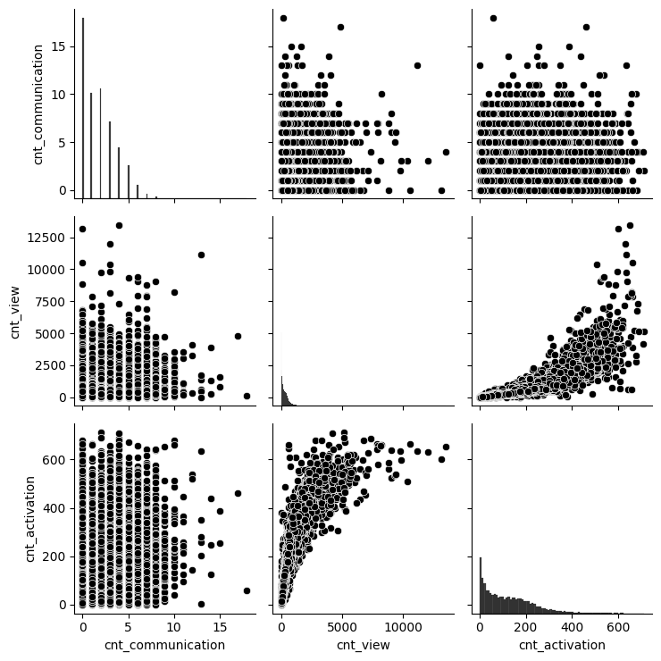
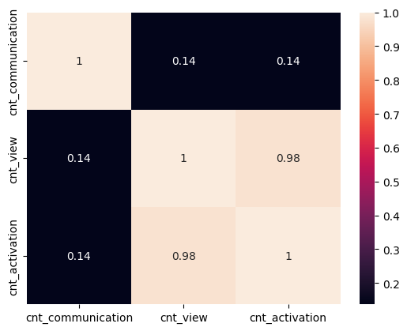

Slide 6
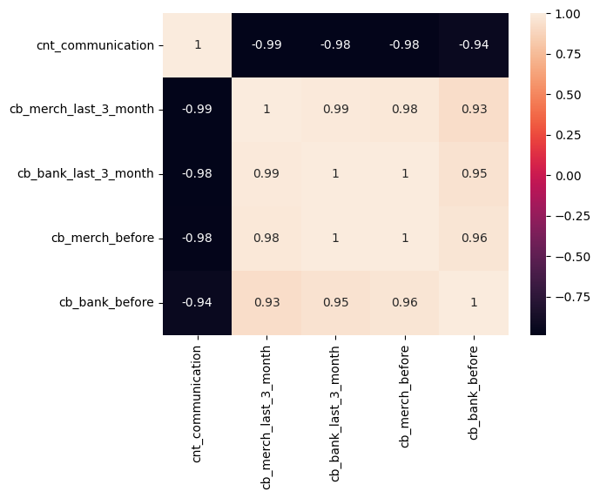
Коммуникации и кэшбэк

Slide 7
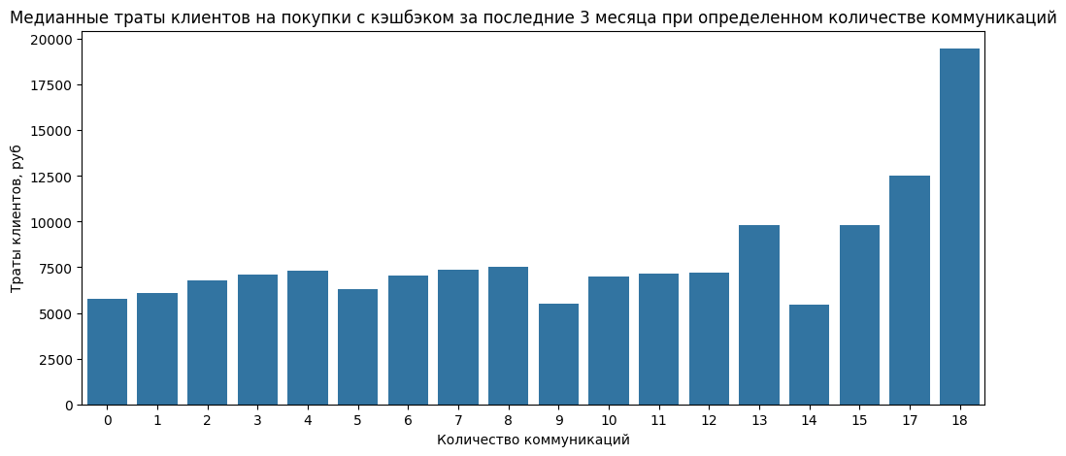
Траты клиентов и коммуникации

Slide 8
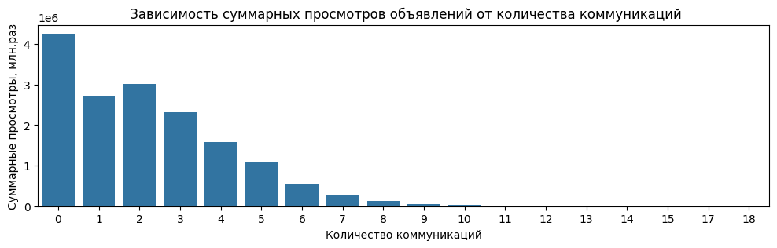
Количество коммуникаций и просмотры предложений о кэшбэке

Slide 9
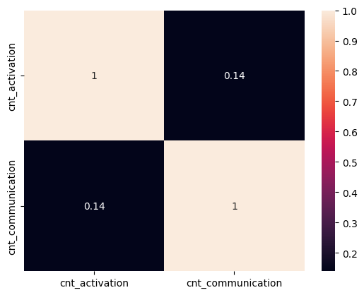
Количество отправленных предложений и активации

Slide 10
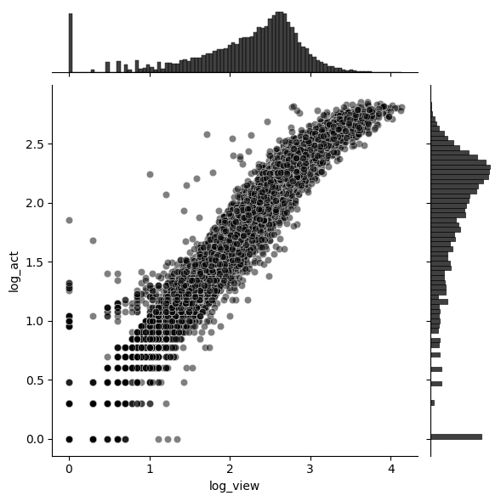
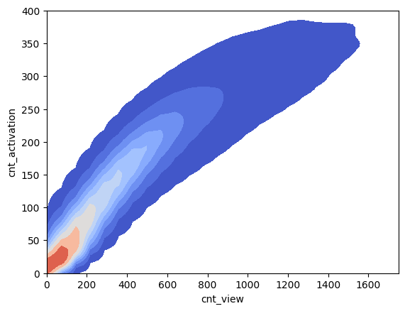
Просмотры предложений и их активация

Slide 11
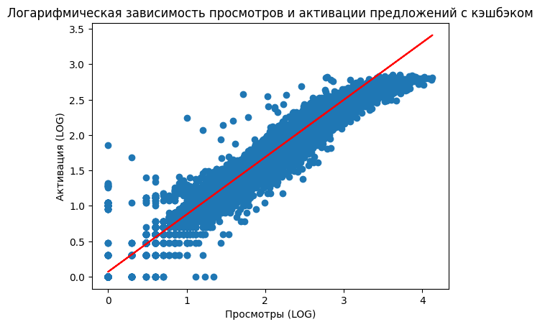
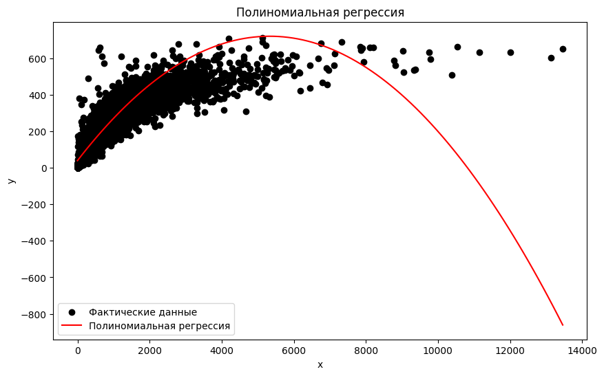
Просмотры предложений и их активация

Slide 12
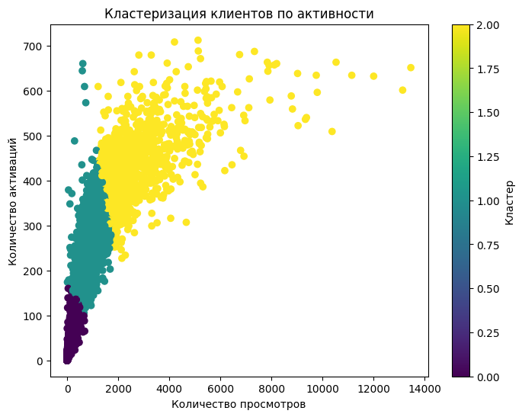
Кластеризация клиентов по уровню активности
Кластер 0 – «наименее активные пользователи»
Кластер 1 – «средне-активные пользователи»
Кластер 2 – «пользователи с высокой активностью»

Slide 13
02
Обороты клиентов
Как взаимосвязаны обороты клиентов и выплаченный кэшбэк?

Slide 14
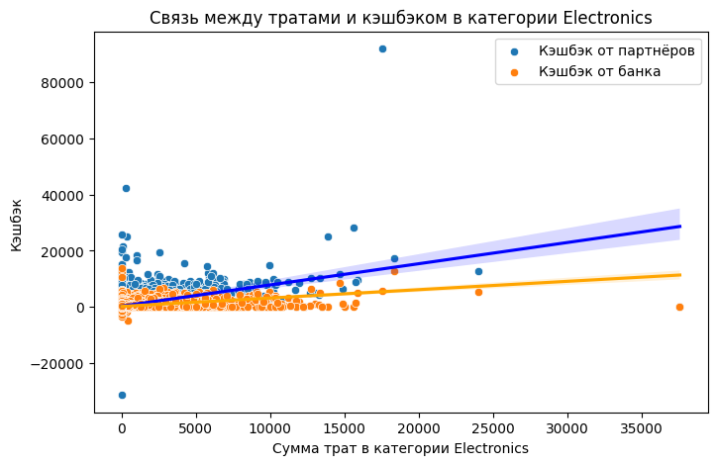
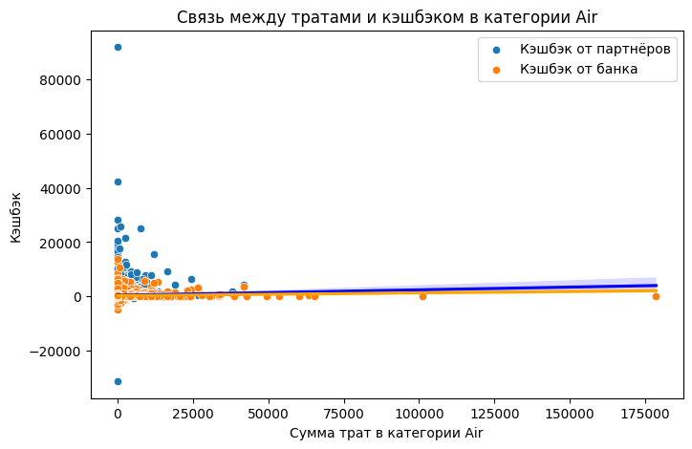
Для изначального датасета

Slide 15
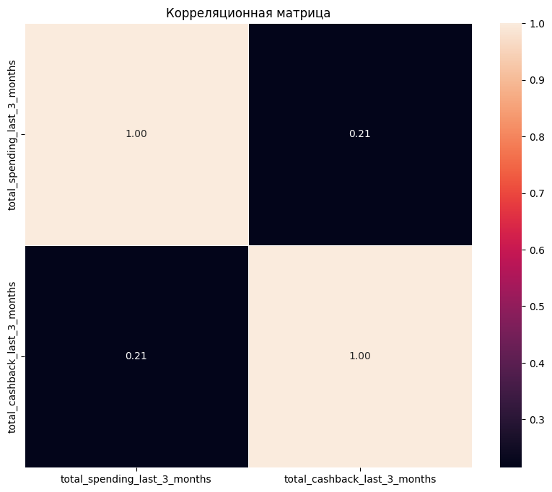
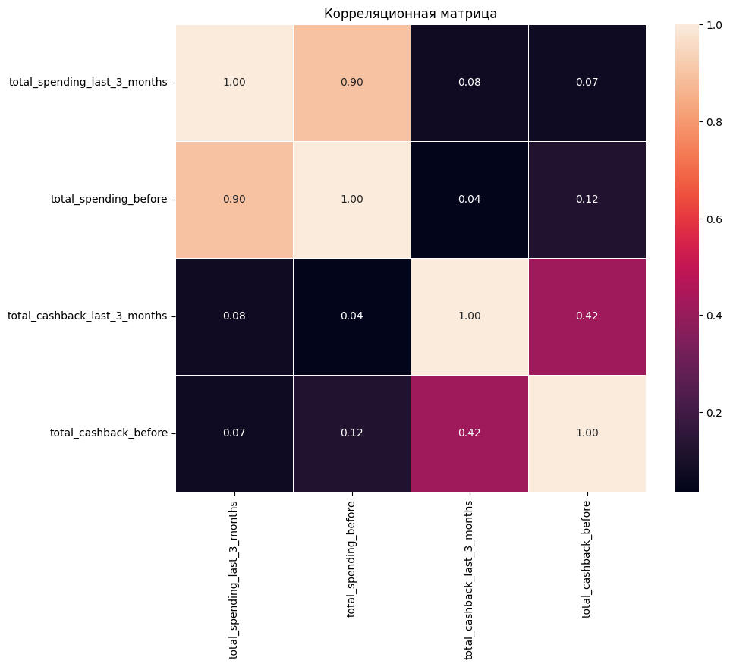
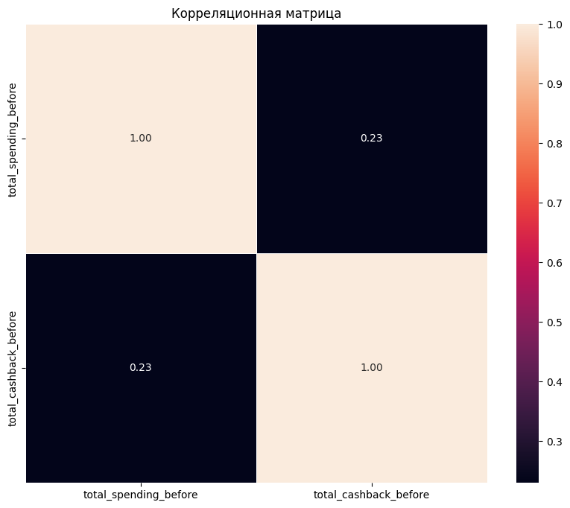
последние три месяца
до последних трёх месяцев

Slide 16
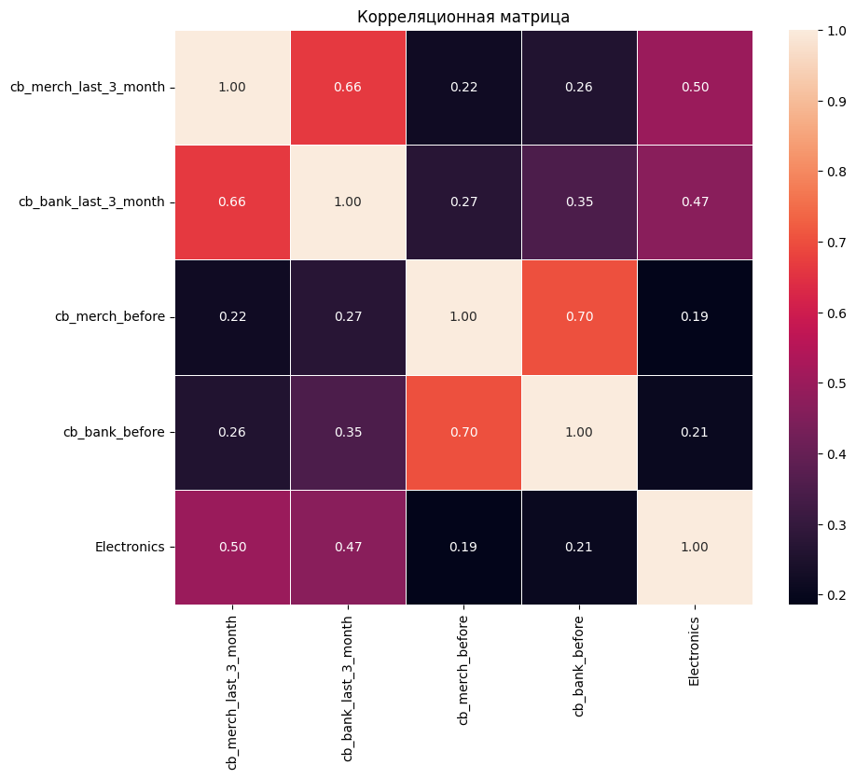
Для изначального датасета

Slide 17
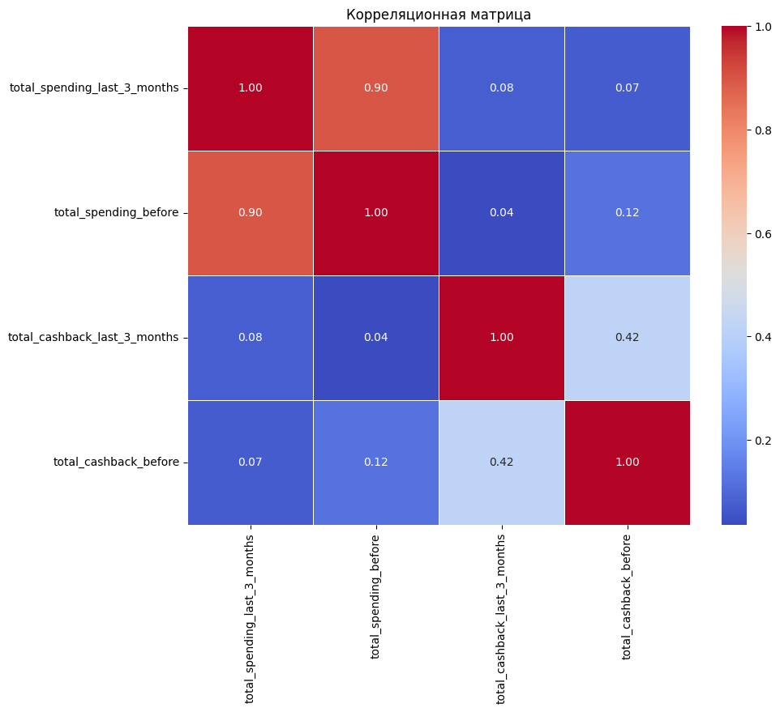
Для нового обработанного датасета

Slide 18
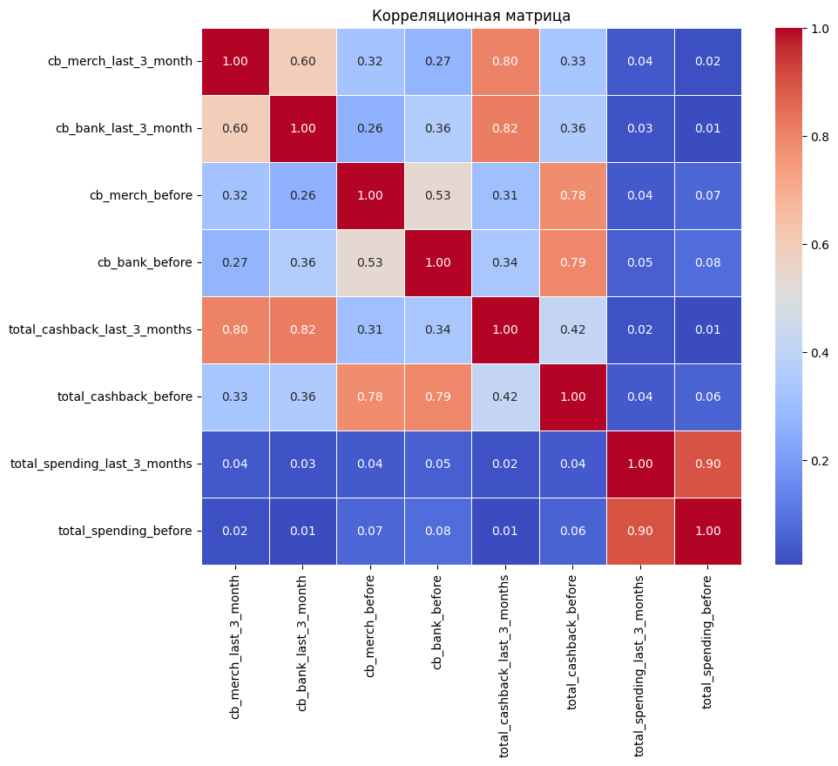

Slide 19
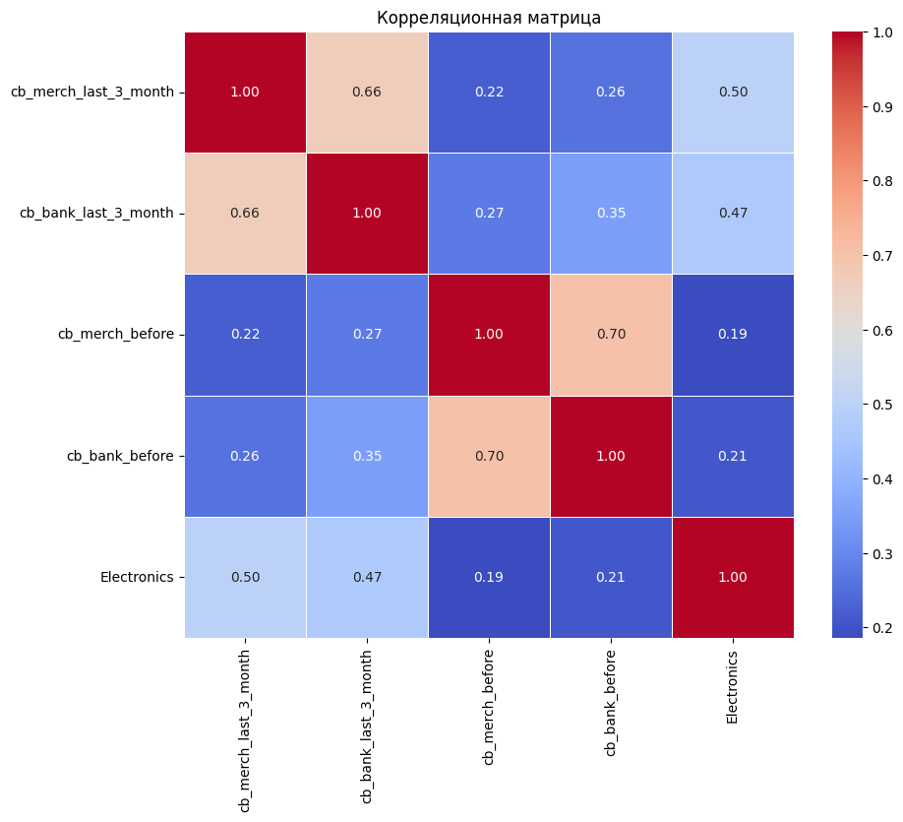
Уточнение по категории «Электроника»

Slide 20
03
Обновление
3 месяца назад произошло глобальное обновление приложения, в т.ч. методики взаимодействия с пользователем. Необходимо оценить эффект обновления.

Slide 21
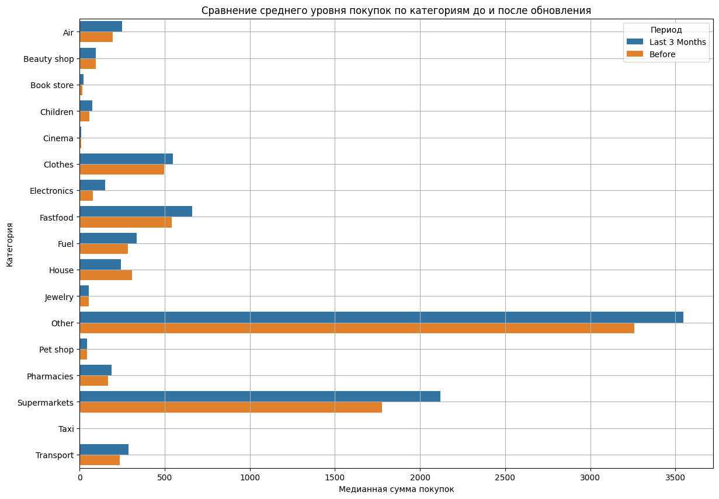

Slide 22
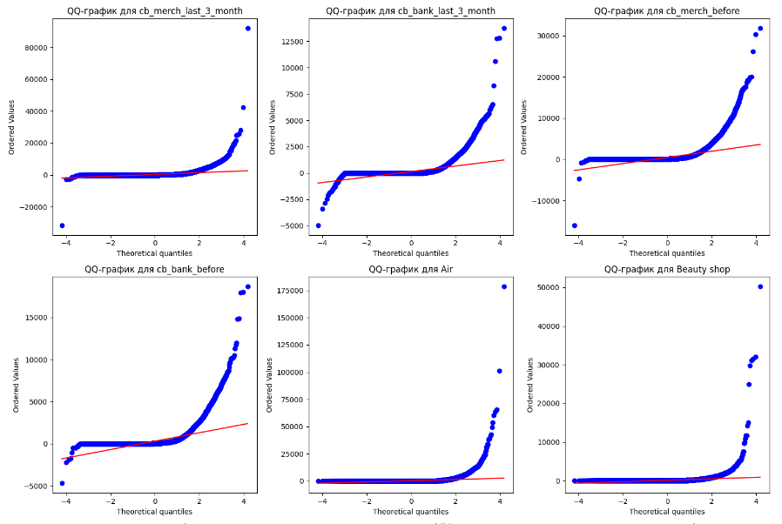
Проверка изначальных данных на нормальность

Slide 23
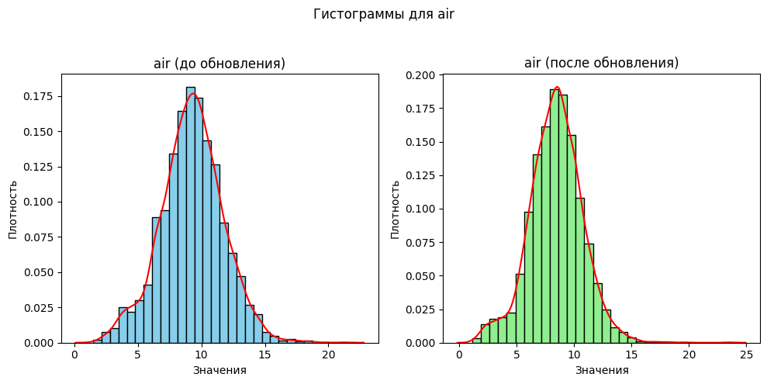
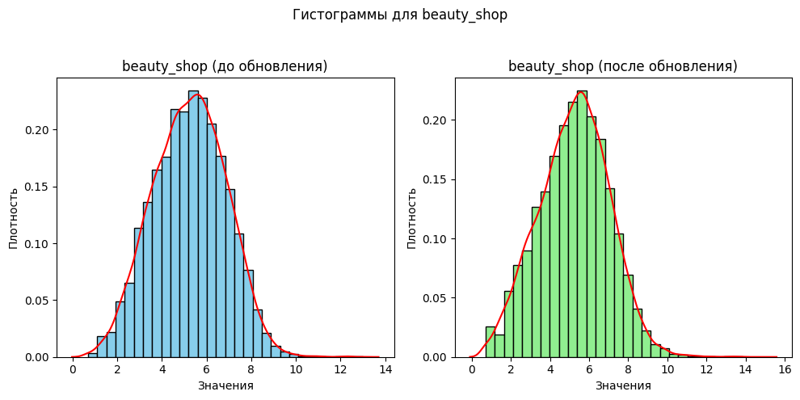
Без обработки выбросов

Slide 24
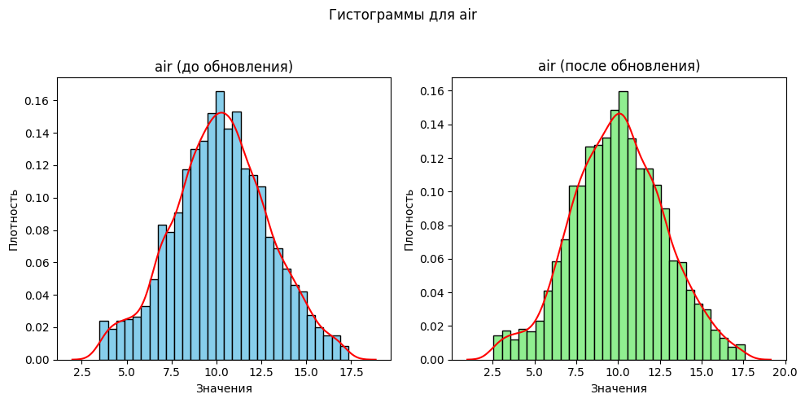
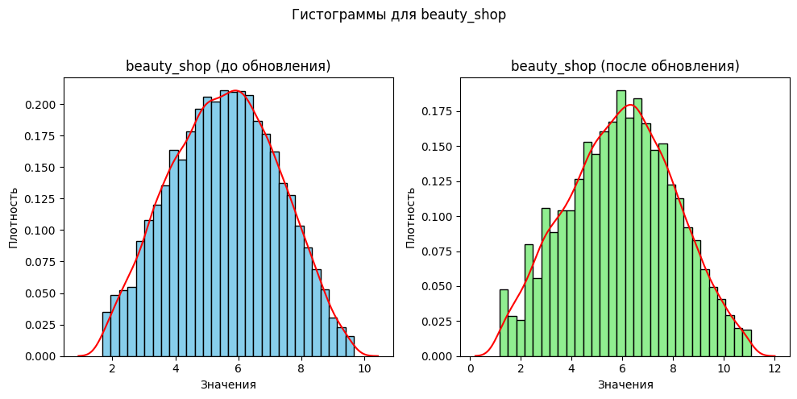
С обработкой выбросов

Slide 25
Построение гипотез и проведение тестов
Нулевая гипотеза (H0): Обновление приложения не оказало значительного влияния на метрику (например, средний кэшбэк, сумму покупок и т.д.) в рассматриваемой категории. То есть средние значения до и после обновления не отличаются.
Альтернативная гипотеза (H1): Обновление приложения оказало значительное влияние на метрику в рассматриваемой категории, и средние значения до и после обновления отличаются.
Используем t-тест для зависимых парных выборок (то есть используя метод t test_rel)
Отвергаем нулевую гипотезу о равенстве средних значений до и после обновления.

Slide 26
04
Гипотеза
Выдвиньте собственную гипотезу на основе имеющихся данных.

Slide 27
Выдвинем новую гипотезу
H0 (нулевая гипотеза):
Количество сообщений кэшбэка не влияет на количество активированных предложений (т.е. нет значимой связи между количеством отправленных сообщений и количеством активированных предложений).
H1 (альтернативная гипотеза):
Количество кэшбэк-рассылок положительно влияет на количество активированных офферов (т.е. существует значимая положительная связь между количеством отправленных рассылок и количеством активированных офферов.

Slide 28
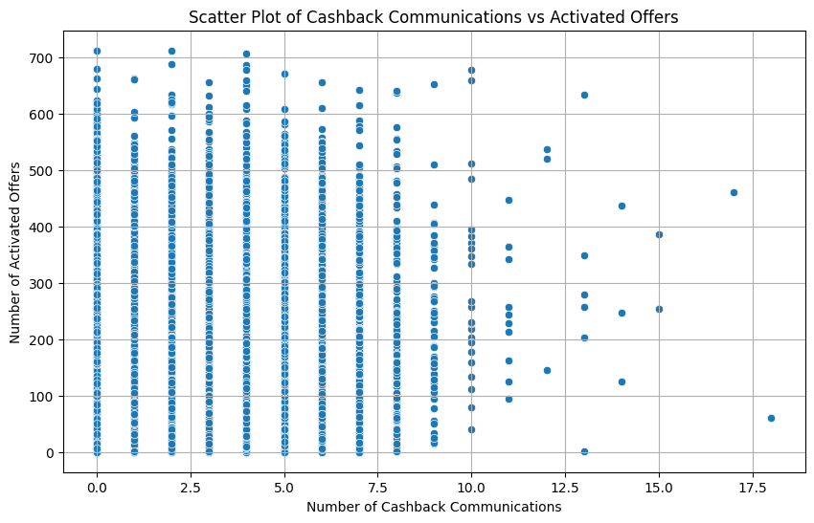

Slide 29
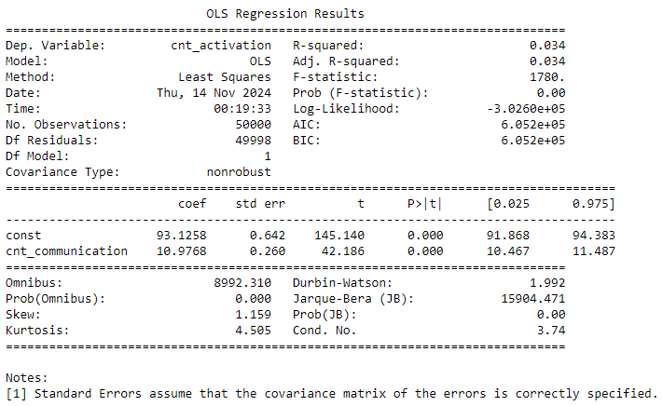
Анализ линейной регрессии
Учитывая значимое p-значение, мы можем отвергнуть нулевую гипотезу (H0) и принять альтернативную гипотезу (H1), заключив, что количество кэшбэк-коммуникаций положительно влияет на количество активированных офферов.

Slide 30
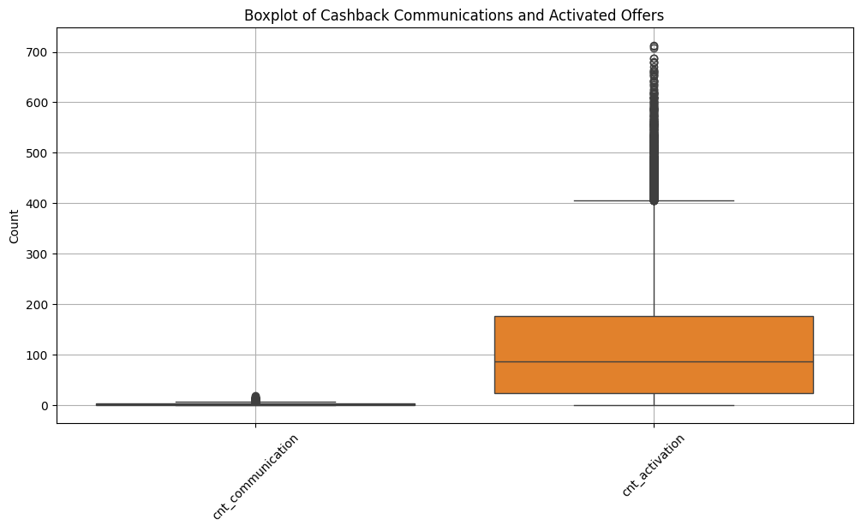
Проверка проведённого анализа

Slide 31
Проверка проведённого анализа

Slide 32
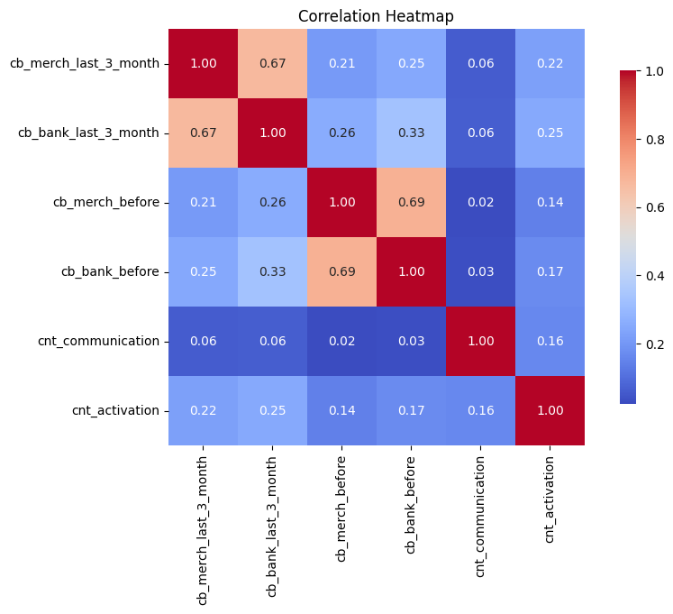
Проверка проведённого анализа

Slide 33
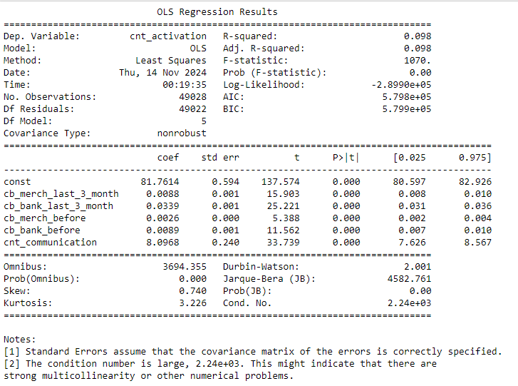
Множественный регрессионный анализ

Slide 34
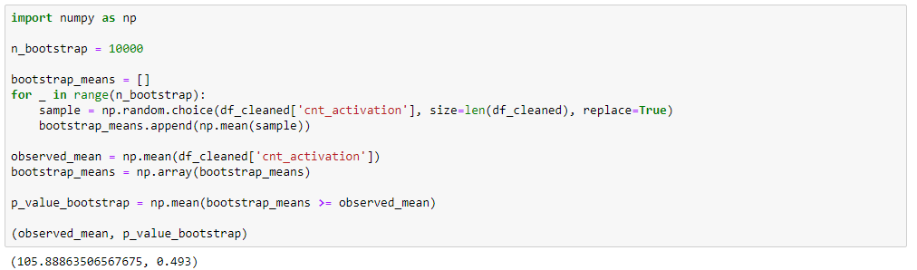
Множественный регрессионный анализ

Slide 35
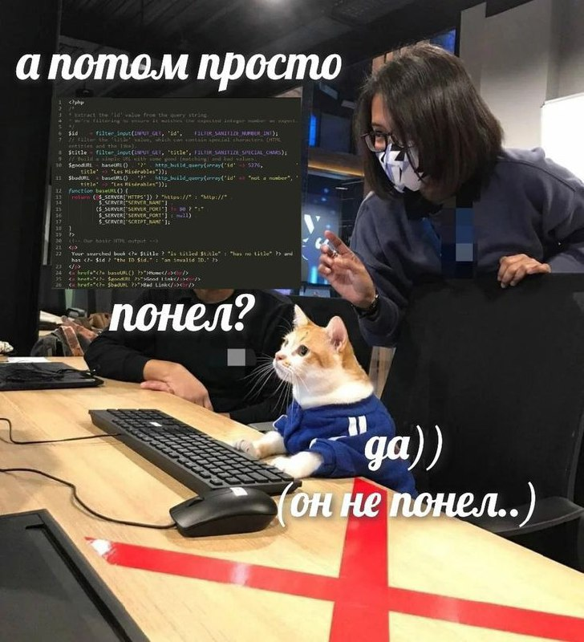
Спасибо за внимание!

